Slide 1
User Guide

Slide 2
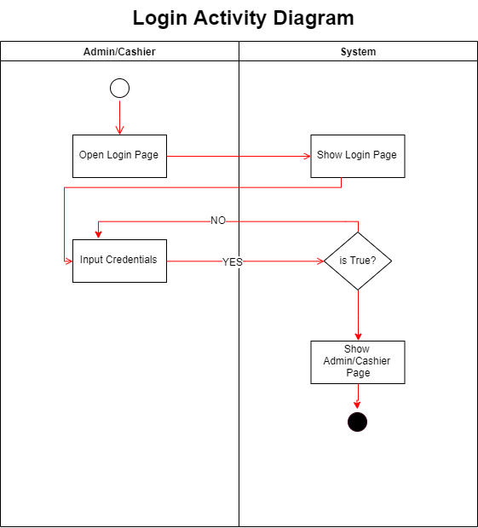
Login

Slide 3
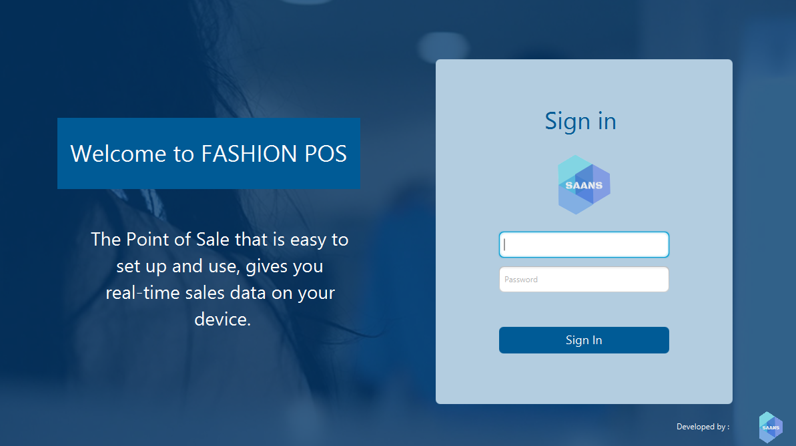
Login
Username : admin, password : admin. Username : kasir, password : kasir.

Slide 4
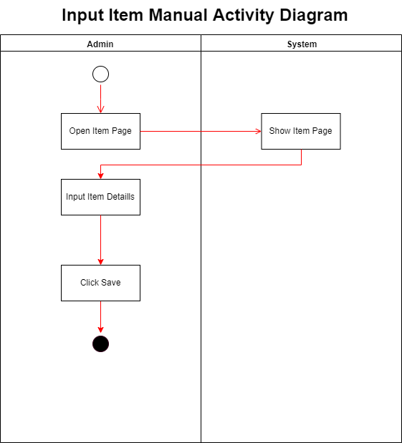
Pengelolaan Item Oleh Admin

Slide 5
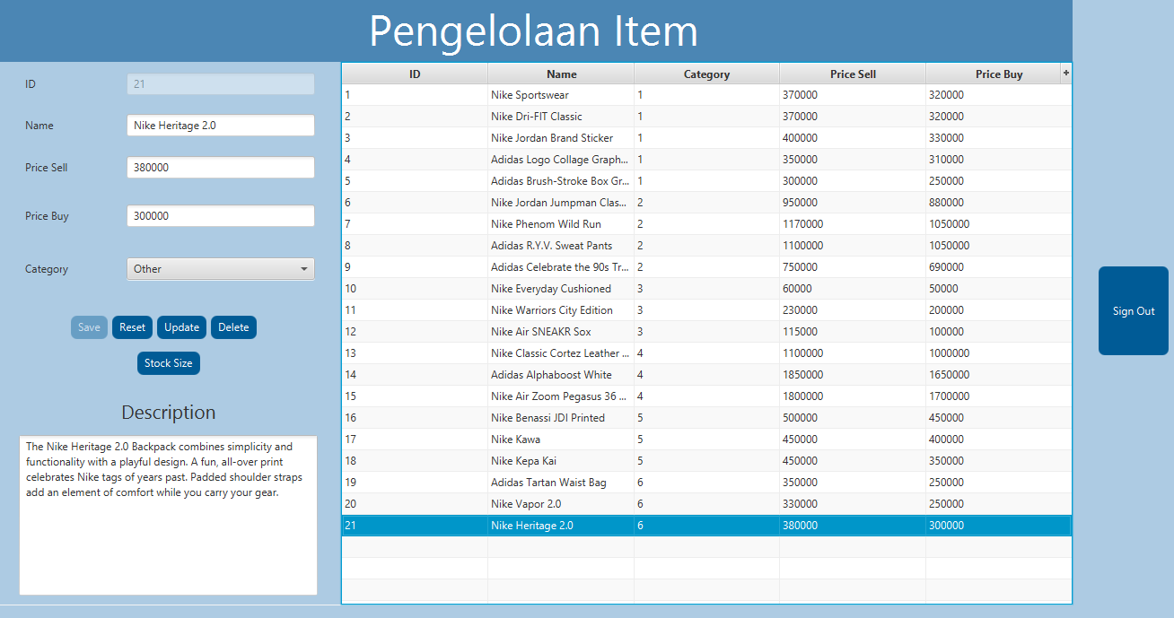
Pengelolaan Item Oleh Admin

Slide 6
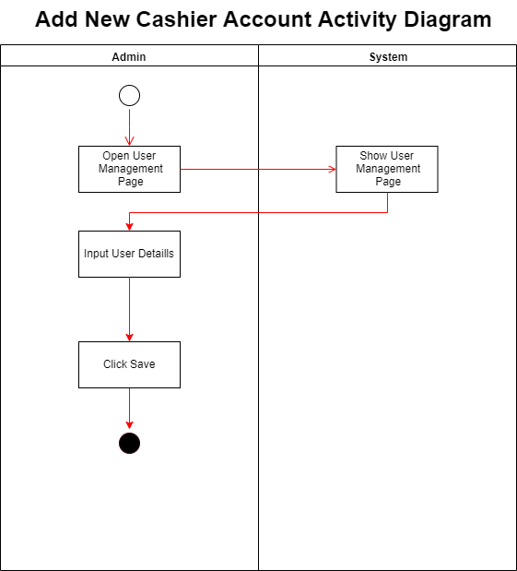
User Management Oleh Admin

Slide 7
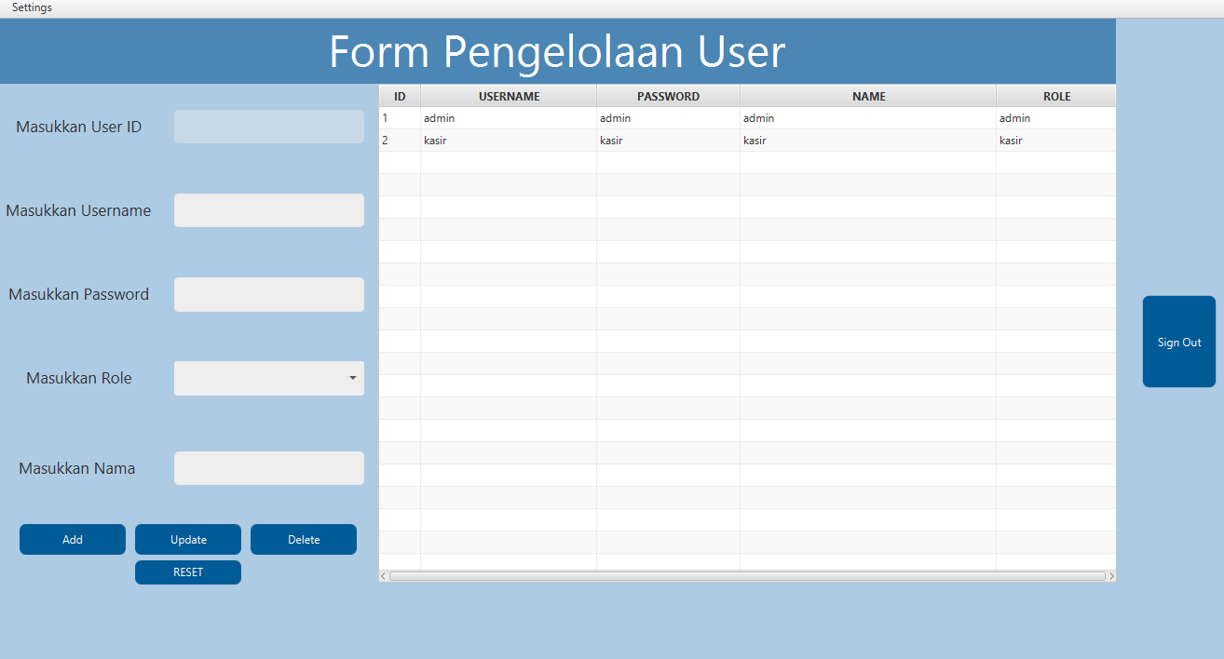
User Management Oleh Admin

Slide 8
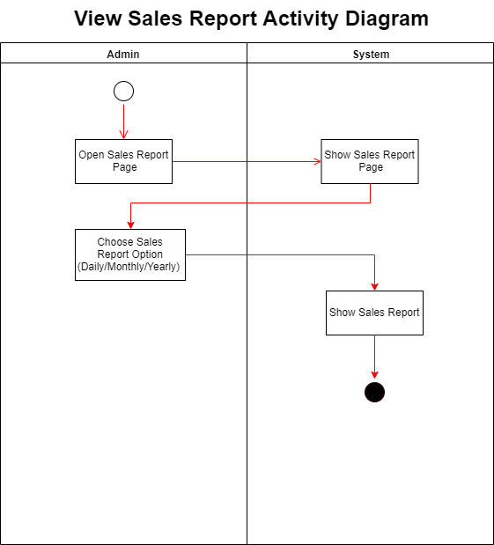
Laporan History Sales

Slide 9
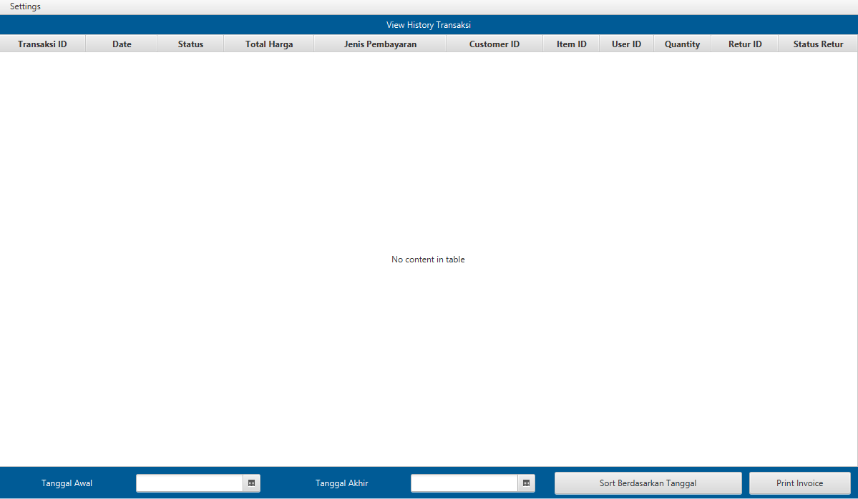
Laporan History Sales

Slide 10
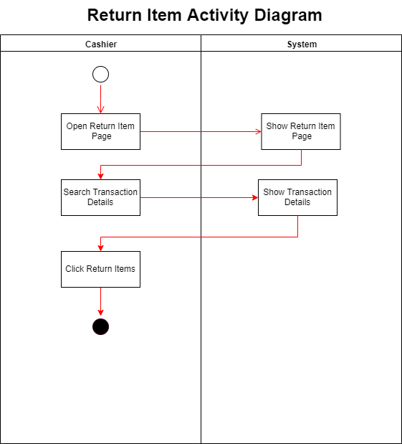
Retur Barang

Slide 11
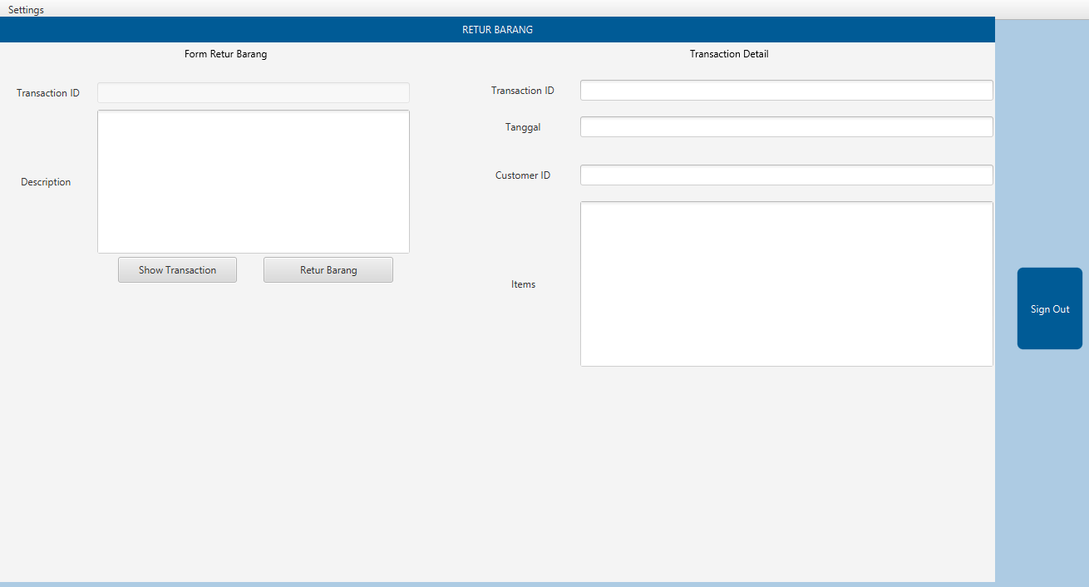
Retur Barang

Slide 12
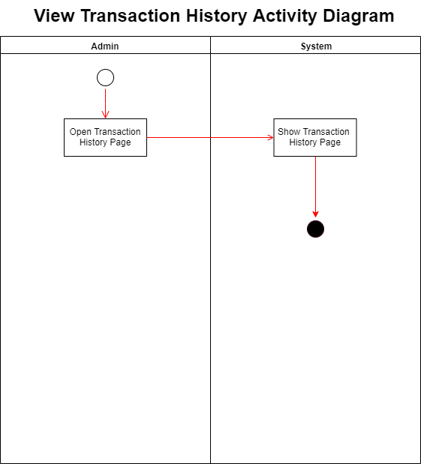
Cashier

Slide 13
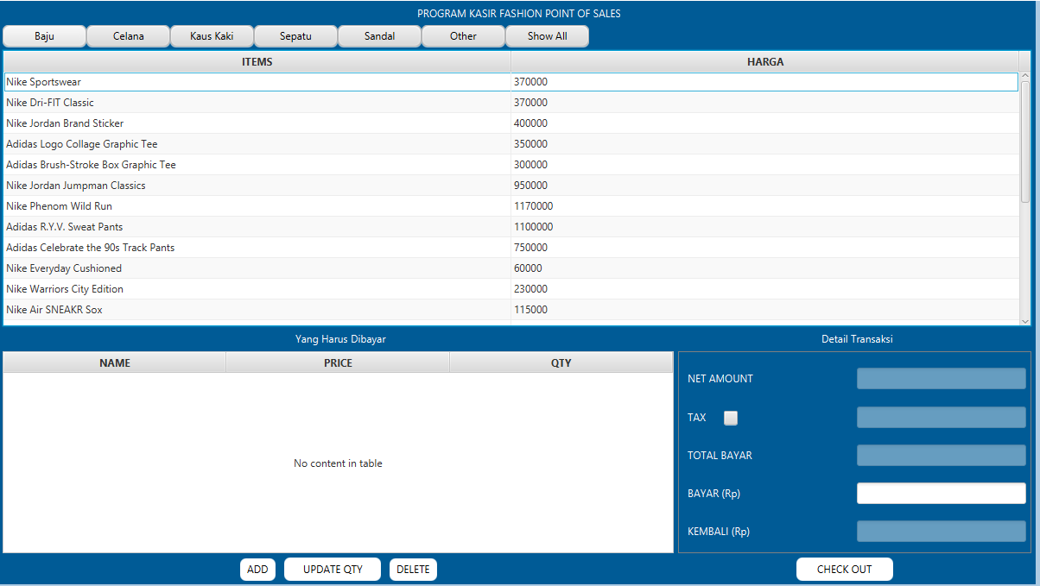
Cashier

Slide 14
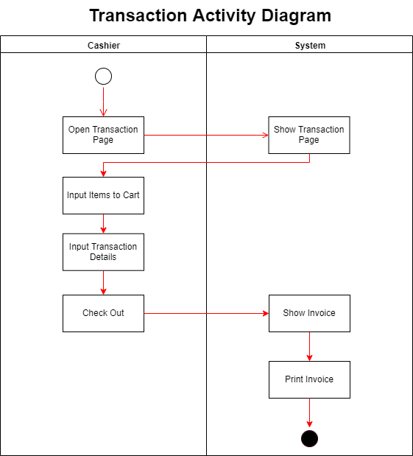
Cashier Transaction

Slide 15
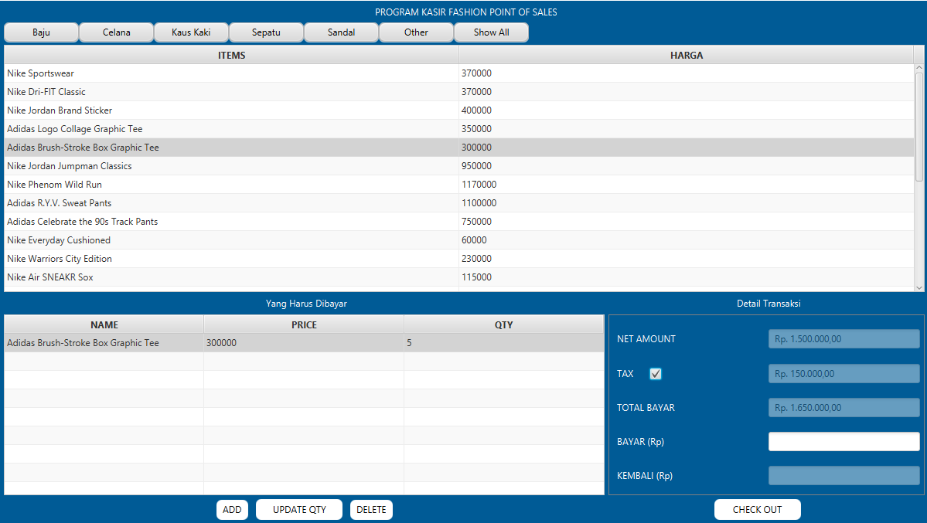
Cashier Transaction

